Slide 1
Web 2.0 及未来
协同社区计算
张岭博士, 高毓航
Lotus 软件 | IBM 中国开发中心

Slide 2
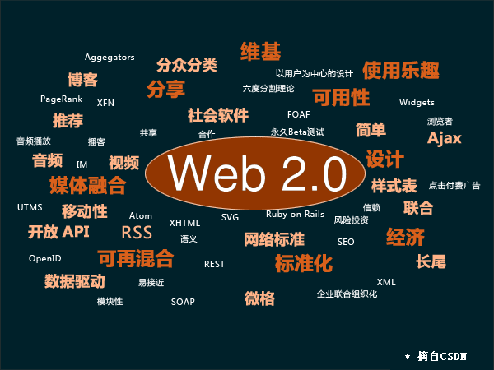

Slide 3


Web 2.0: 协同因特网
协同社区计算
基于兴趣的社区
分享兴趣的内容
协同内容创建
社区文档共享
Mashups: 情景应用
社区 洞察
及
创新
应用集成
内容
创建
与
实时
沟通
Web 2.0
IBM 将
电子邮件,
消息,
以及
网络访问

Slide 4
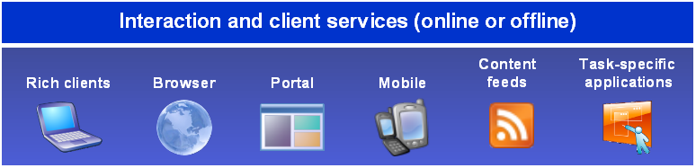
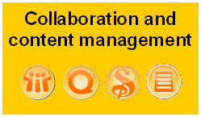












IBM 协同计算战略
消息 及 协作
内容管理
统一 沟通
及 社会性软件
情景应用
及 应用整合
机构内部署
信息电器
SaaS
主机托管

Slide 5


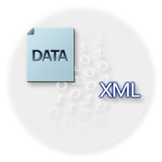
业务成功的关键在于人
驱动成长
建立创新文化
加速业务日程
建立强大的客户和
合作伙伴关系
感知并响应
变化
发展自适应的
工作队伍
利用集体
智慧创新
利用并保留
隐性知识
连结
协作
创新
消息 & 协作
情景应用
实时
沟通
内容
管理
社区
洞察
才艺 &
专门技术
流程
信息

Slide 6
Web 2.0 为企业所用
利用 Web 2.0 技术和产品解决业务问题
IBM Web 2.0 的产品
  Lotus Connections: 社区协作
  Lotus QuickR: 共享的有组织的团队“空间”
  IBM Mashup Center: 创建情景应用
... 可以与其它Lotus应用整合互动
  Lotus Symphony: 编辑支持开放标准格式的文档
  Lotus Notes: Lotus 电子邮件, 消息, 及应用平台
  Lotus Sametime: 实时的统一沟通工具
  WebSphere Portal: 基于Web的应用整合平台

Slide 7

情景应用的经济分析
为不同观众所设计的工具
门户
集中构建企业级应用
由IT来管理和支持
门户 + 模板
在门户内由部门或团组构建并管理的
由IT来支持
Mashups（混搭）
由业务人员创建的轻量级应用
用户来管理 – 共享的目录
不同级别的IT支持
更少的全职应用开发人员
每个应用的用户数
更多的临时IT人员以及
业务专业人士
应用类型

Slide 8






Lotus Connections在IBM内部的部署
人员
这个应用来源于IBM的BluePages（蓝页）. BluePages 有 515,000 多个人员记录，每周接受一百二十万次查询
社区
IBM 现在有 1800 多个在线社区. IBM 论坛有 147,000 个成员以及一百万多条信息.
日志
IBM的 BlogCentral 有50,000多用户，有115,000 多条日志和评论。最近12个月里产生了超过 28,000 个不同的标签（tags）
Dogear 共享书签
IBM的内部 Dogear 系统有超过 550.000 个书签，有超过一百四十万个标签, 用户数量超过 20,000 .
活动
IBM的内部Activities服务有超过 50,000 个活动, 超过 400,000个条目 以及 超过 75,000 个注册用户
主页
超过 10,000 个IBM用户定制了他们的主页，这个主页被用来聚集社交信息并帮助发现更多的信息
Data as of June 2008

Slide 9
Lotus QuickR : 团队内容共享
很容易地保存和共享内容
  直观好用的浏览器界面
可以和Lotus Notes, Lotus Symphony, Lotus Connections, WebSphere Portal, Microsoft Outlook, Sharepoint, 等集成
Notes:
Tell quickr connections story

Slide 10
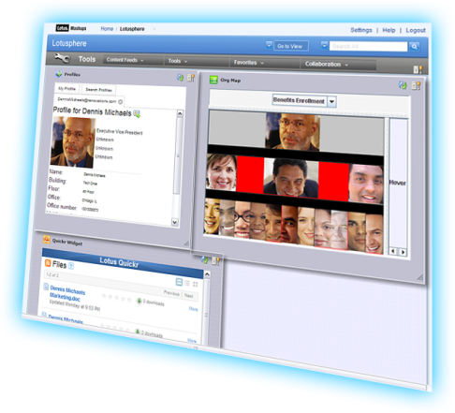
IBM Mashup Center
重用现有的功能服务来组装新的应用
为业务人员设计，无需懂编程
共享 mashups, widgets, 以及 feeds
新的feeds与信息同步
释放新的洞察力

Slide 11

现在, 一起来看看不同的工具是如何在一起紧密工作的
某晚,电视厂商CEO王毅发现了一条2012伦敦奥运会商机.....
Notes:
So lets take a look at the IBM Collaboration Strategy in more depth.
Photo from http://www.flickr.com/photos/bootbearwdc/20109566/ (DO NOT REMOVE THIS URL FROM THE NOTES, as the photo is being used under Creative Commons

Slide 12
使用Lotus产品,他迅速建立了一个核心团队,征集全球各地专家来看这个机会,远程协作方案设计,编写提案等。
Notes:
So lets take a look at the IBM Collaboration Strategy in more depth.
Photo from http://www.flickr.com/photos/bootbearwdc/20109566/ (DO NOT REMOVE THIS URL FROM THE NOTES, as the photo is being used under Creative Commons

Slide 13
系统结构
服务器
网络
客户端
Connections
Domino
with LDAP
&
Sametime
王
Quickr
Portal
John
Mashup
李

Slide 14


